Slide 1

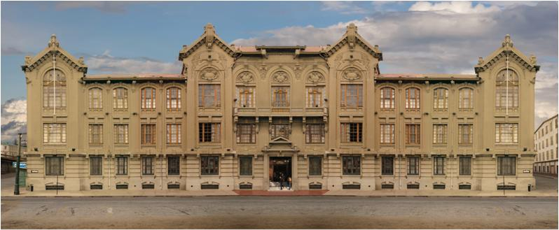
Comité de Bioética y Bioseguridad

Slide 2
Funciones del Comité de Bioética y Bioseguridad
Realizar una revisión y certificación del debido resguardo bioético en los protocolos de proyectos de investigación externos e internos como también de trabajos finales de pregrado y tesis de postgrado dirigidos por académicos de la PUCV que requieran de este antecedente y otros proyectos que la Vicerrectoría de Investigación y Estudios Avanzados le solicite revisar.
Realizar un trabajo permanente al interior de la comunidad universitaria de difusión y sensibilización de los protocolos y procedimientos de revisión y certificación de los proyectos que requieran ser conocidos por el Comité.

Slide 3
Tipo de solicitudes al Comité de Bioética y Bioseguridad
El CBB-PUCV revisa solicitudes de los investigadores PUCV que estudian diversos aspectos como se detalla a continuación:
Investigaciones que involucran:
Personas
Animales
Especies con problemas
de conservación
Patógenos
Sustancias tóxicas

Slide 4
Pasos para la obtención de Certificación
( bioética@pucv.cl)
Completar ficha online y hacer llegar antecedentes al CBB
Humanos
Animales
Bioseguridad
Recepción nuevos antecedentes
Revisión SubComité
Personas
Revisión
SubComité Animales
Revisión SubComité
Bioseguridad
Procedimiento
¿Se requiere antecedentes adicionales?
Solicitud antecedentes al investigador
Si
No
Se requieren nuevos antecedentes
Revisión del CBB-PUCV
Aprobación
Elaboración Certificación

Slide 5
Integrantes del Comité de Bioética y Bioseguridad
Integrante | Unidad Académica | Rol
Juan Carlos Gentina Morales | Escuela de Ingeniería Bioquímica | Presidente
Javier Bravo Vivallo | Instituto de Química | Integrante
Vanessa Vega Córdova | Escuela de Pedagogía | Integrante
Verónica Rojas Durán | Instituto de Biología | Secretaria
Fernando Rodríguez Rodríguez | Escuela de Educación Física | Integrante
Fernando Torres Pérez | Instituto de Biología | Integrante
Macarena Rosenkranz Fernandez | VRIEA | Abogada
Helen Gutierrez Montoya | Carrera de Tecnología Medica | Integrante Reemplazante
Para consultas, dirigirse al correo: bioetica@pucv.cl

